Slide 1

Муниципальное казённое дошкольное образовательное учреждение «Детский сад №3 п. Тёплое»
Консультация для родителей
«Укусы насекомых»
Подготовил воспитатель
средней группы №1
Дмитриева Л.Е.

Slide 2


Лето благодатная пора. Время отдыха и интересных занятий. Но летом нам доставляют неприятности насекомые, такие как, комары, клещи и пчелы. И наша задача постараться оградить наших детей от их укусов. Сейчас все больше детей с аллергической реакцией и мы должны знать, как избежать этих неприятностей.

Slide 3
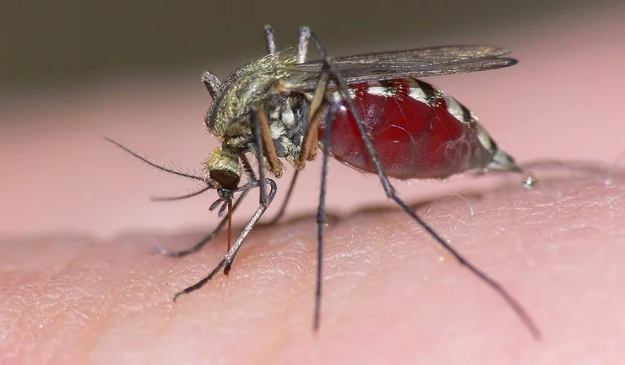
Комары
При укусе они впрыскивают под кожу человека особое вещество, которое вызывает сильнейший зуд. Место укуса комаров дети постоянно чешут. Чтобы уменьшить зуд можно смазать фенистил-гелем. А так же можно наложить на место укуса содовый прохладный компресс или кубик льда. Расчесанная ранка создаёт благотворную почву для других инфекций. И как следствие расчесанные места воспаляются, становятся красными, болезненными и могут даже нагнаиваться. Если же ранка все - таки расчесана, надо обработать ее зеленкой или перекисью водорода.

Slide 4
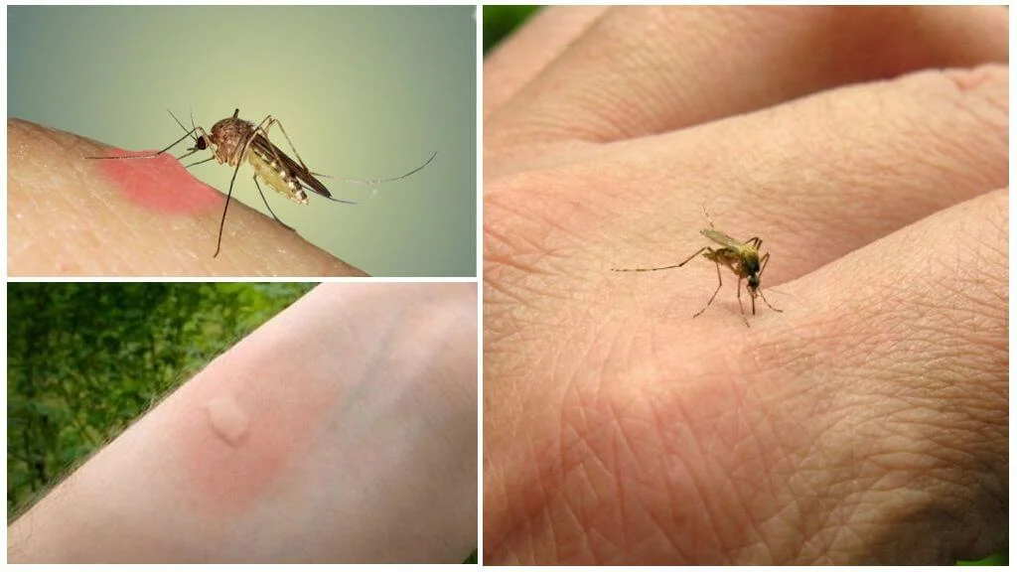
Чтобы избежать укуса комаров, необходимо соблюдать некоторые меры предосторожности:
Оградить свой дом от попадания комаров в него. Надо повесить москитные сетки на окна. Периодически обрабатывать их препаратами, которые отпугивают насекомых.
Если все - таки комары проникли в ваше жилище, то необходимо использовать препараты, которые убивают насекомых.
Выходя из дома на прогулку, наносите на кожу малыша средства, отпугивающие насекомых. При этом помните, что надо избегать попадания препаратов в глаза. Если это все же произошло, немедленно промойте глаза большим количеством проточной воды.

Slide 5
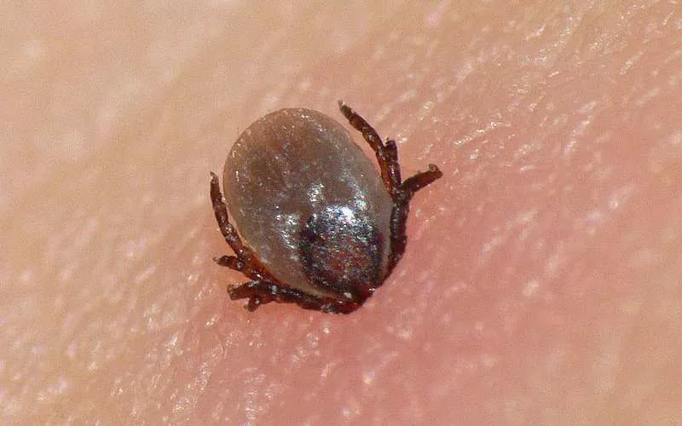
Клещи
Они являются наиболее опасными насекомыми, так как клещи являются переносчиками инфекционных заболеваний. Эти вирусные инфекции поражают спинной и головной мозг. Заболевания протекают тяжело, с высокой температурой, судорогами и могут приводить к различным осложнениям.
Что же делать, если вы заметили клеща на теле ребенка?

Slide 6
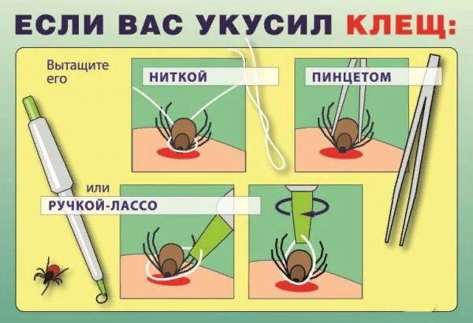
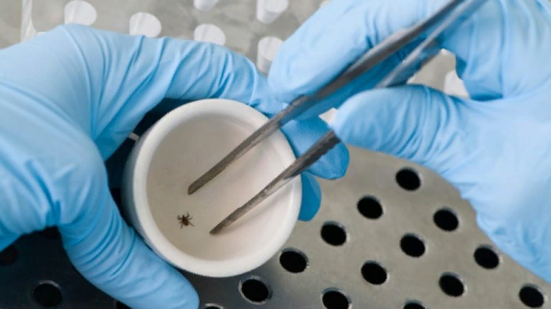
Не пытайтесь сами извлечь его, а постарайтесь как можно скорее обратиться в травмпункт. Там насекомое удалят и проверят, не является ли он разносчиком инфекции. Если вы находитесь далеко и быстро не сможете показаться врачу, удалите клеща самостоятельно. Извлекать насекомое нужно пинцетом, делая выкручивающие движения и стараясь не повредить брюшко и хоботок. Помните дергать быстро нельзя, так как вы можете верхнюю половинку туловища клеща оставить внутри кожи, а это опасно воспалением и нагноением. После удаления клеща убедитесь, не осталась ли там часть его. Если все чисто, место укуса промойте водой или спиртом, смажьте йодом или зеленкой. Затем тщательно вымойте руки с мылом, предварительно положив клеща в пакетик, и при первой возможности отвезите его в травмпункт. Только там определят степень опасности, проверив его на носительство возбудителя.

Slide 7
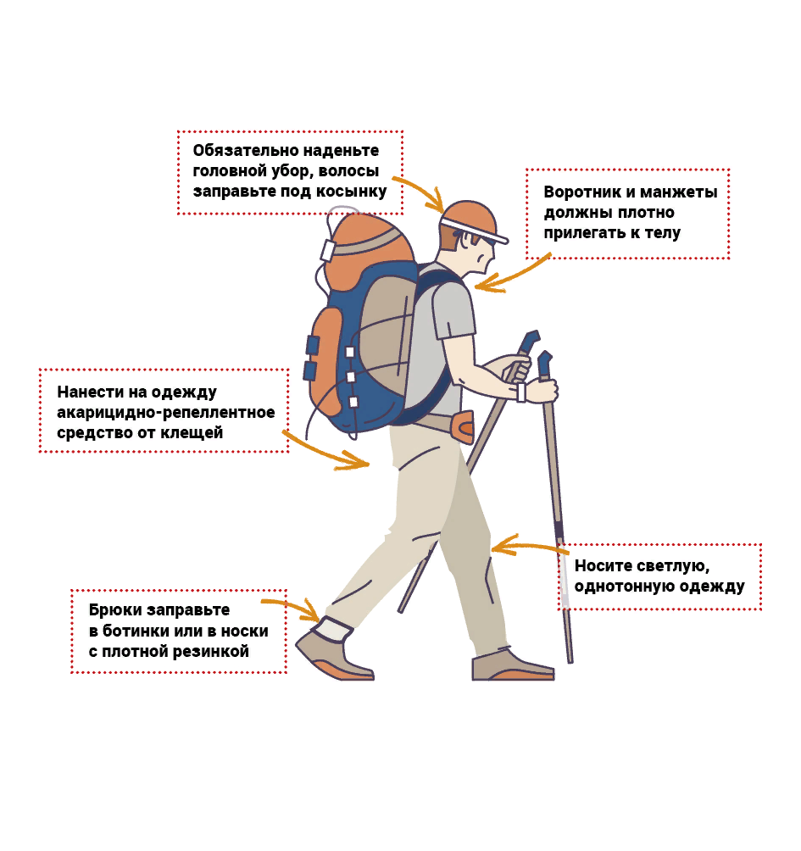
Какие меры предосторожности надо соблюдать, чтобы вас не укусил клещ:
Ваша одежда должна быть по возможности светлой, так как на ней проще заметить насекомое;
Постарайтесь максимально закрыть кожу: наденьте носки, брюки, рубашку с длинными рукавами, голову покройте панамой или бейсболкой;
Не разрешайте детям ходить босиком по траве, сидеть и лежать на земле, не осмотрев предварительно поверхность почвы;
Каждые 15–20 минут осматривайте ребёнка и себя с ног до головы;
Не оставайтесь на ночлег, если заранее не приобрели антиклещевые спреи, которыми нужно будет обработать палатку и спальный мешок.

Slide 8
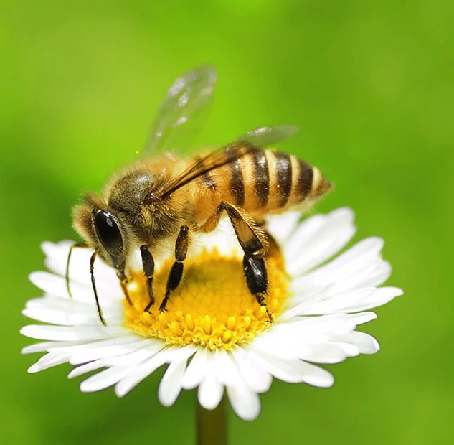
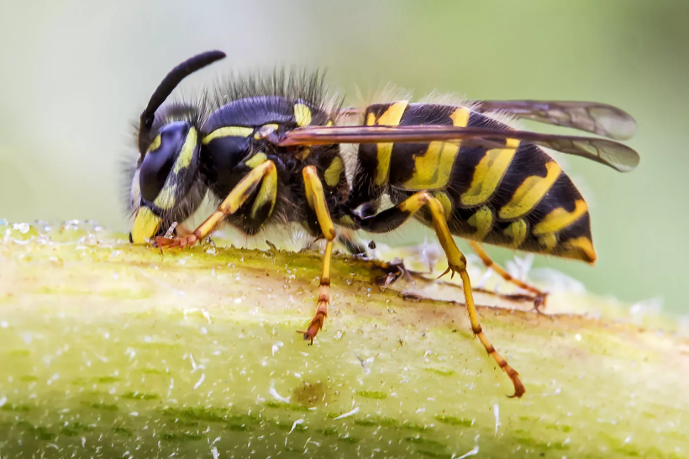
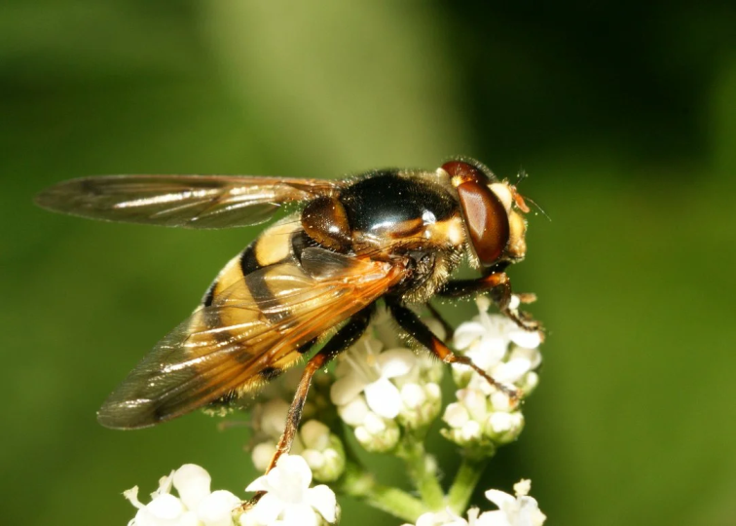
Пчела, оса, шершень
Укусы этих насекомых очень болезненны. Место укуса быстро краснеет, становится припухшим и отечным. Ребенок жалуется на сильную пульсирующую боль. Может повыситься температура тела, иногда наблюдаются тошнота и головная боль. Кроме болезненных ощущений укусы этих насекомых могут вызвать аллергические реакции вплоть до анафилактического шока.

Slide 9
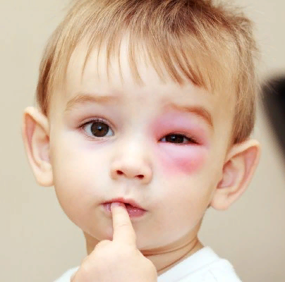
Необходимо:
Успокоить малыша;
Приложить к месту укуса холодный компресс;
Исключить возможность перегрева ребенка и физическую нагрузку;
Если в теле ребенка осталось жало, надо быстро и аккуратно удалить его;
Обработать ранку перекисью водорода;
Дать малышу десенсибилизирующий препарат внутрь;
Помазать область укуса противоаллергическим гелем;
При развитии аллергической реакции, которая сопровождается нарастающим отеком, тошнотой и даже затруднением дыхания, надо незамедлительно обратиться к врачу

Slide 10
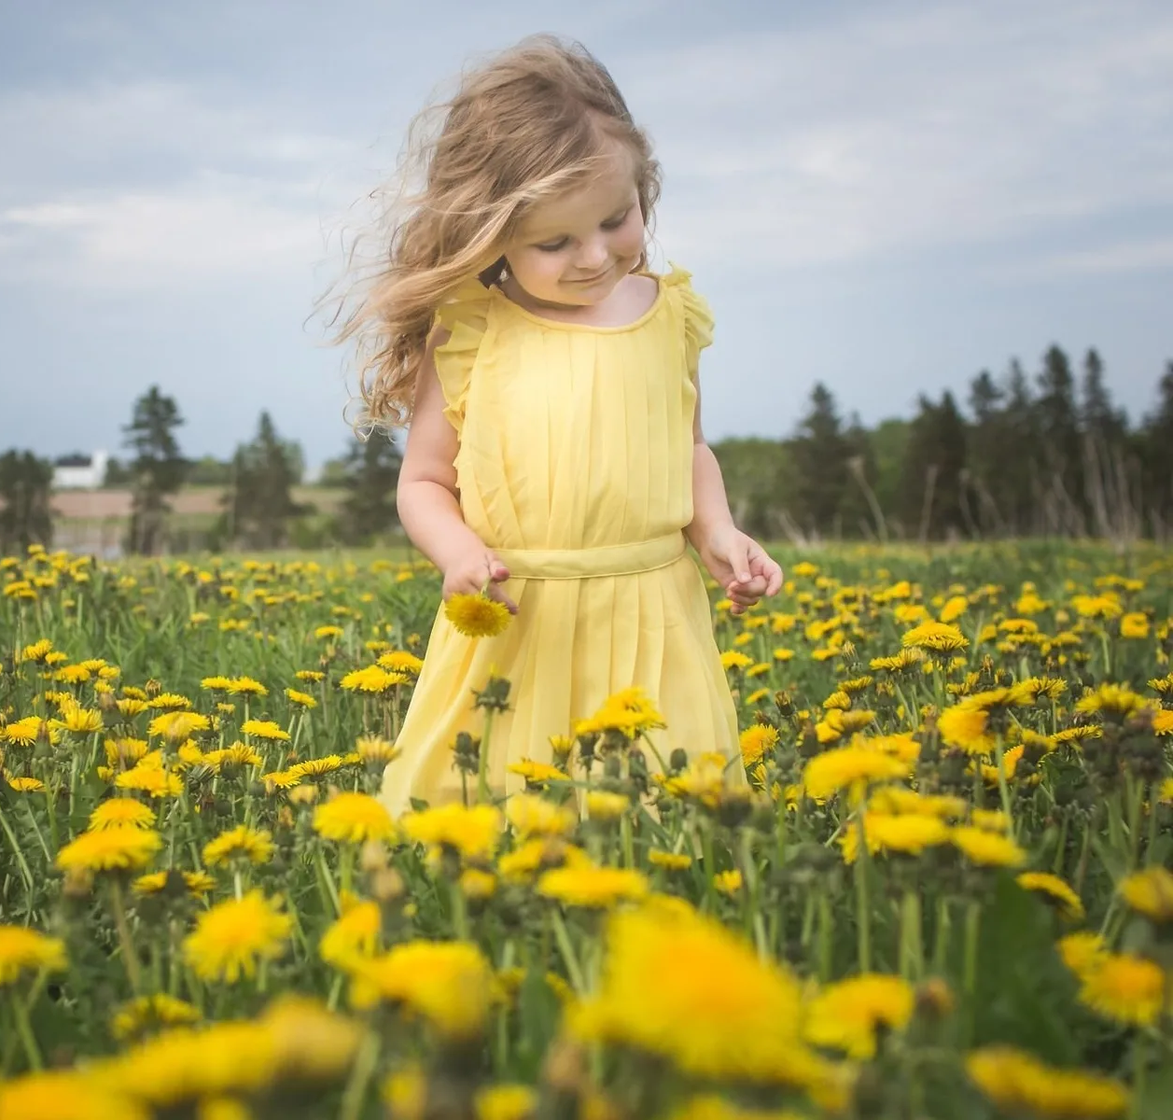
Укусов пчел, ос и шершней можно избежать, если:
Дети не будут играть среди цветов;
Будут четко знать, что нельзя махать руками, гоняться и пытаться поймать этих полосатых насекомых;
Не есть на улице сладости, привлекающие насекомых. Не посещать с детьми мест возможного скопления жалящих насекомых;

Slide 11
Оберегайте своих детей от укусов насекомых.
Помните и применяйте на практике простейшие меры предосторожности.
Будьте здоровы!

